Slide 1
Информационная система «Warehouse» (Склад)
Государственное бюджетное профессиональное образовательное учреждение Иркутской области «Иркутский авиационный техникум»
(ГБПОУИО «ИАТ»)
Выполнил студент 4 курса: Коломейченко А.В.
Руководитель: Кудрвцева М.А.
Иркутск, 2022

Slide 2

Актуальность ИС «Склад»
Решение известных задач:
по торгово-складскому учету;
по розничной торговле.

Slide 3
Цели и задачи
Целью курсового проекта является разработка информационной системы «Склад».
Для достижения поставленной цели были выделены следующие задачи:
проанализировать источники интернета по данной теме;
исследовать предметную область;
выбрать инструменты разработки, на которых будет создана практическая часть;
создать техническое задание на разработку программного продукта;
спроектировать информационную систему, базу данных;
разработать интерфейс программного продукта и ИС;
разработать руководство пользователя программного продукта.

Slide 4


Среда разработки и язык программирования

Slide 5
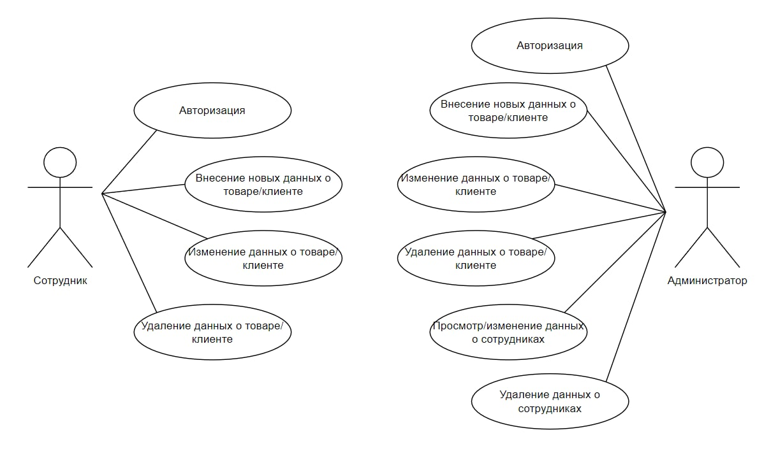
Диаграмма прецедентов
5

Slide 6
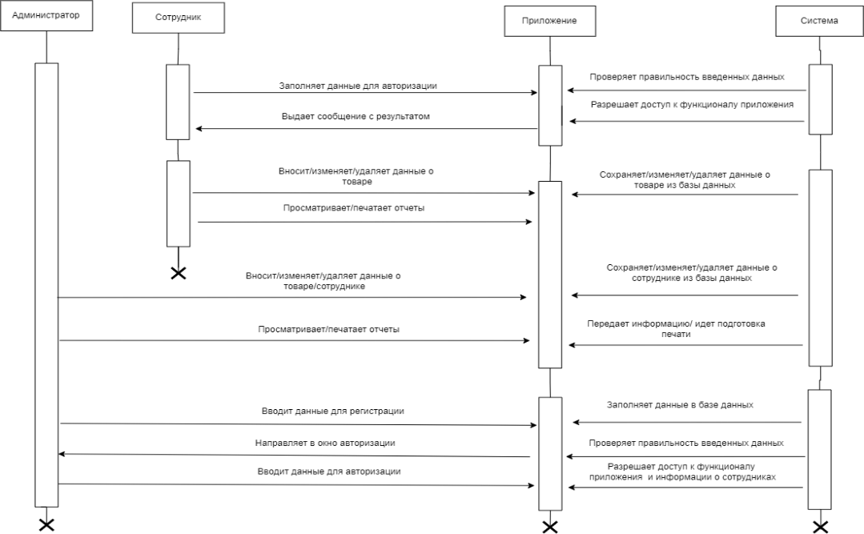
Диаграмма деятельности

Slide 7
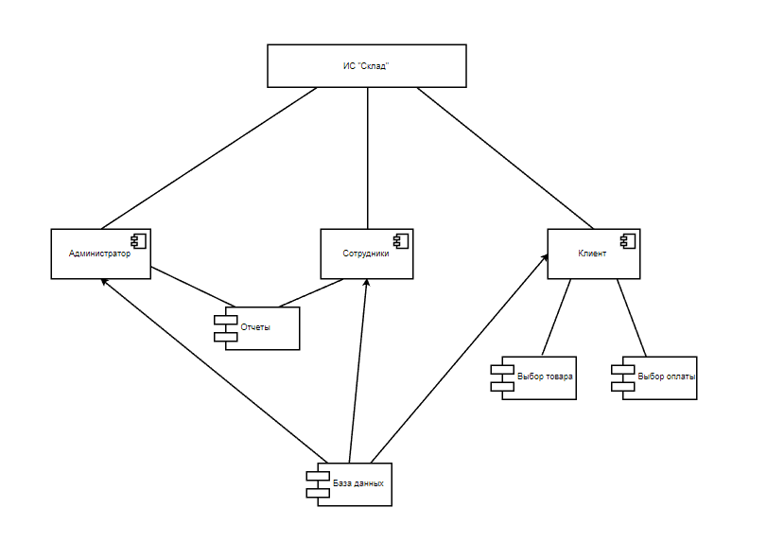
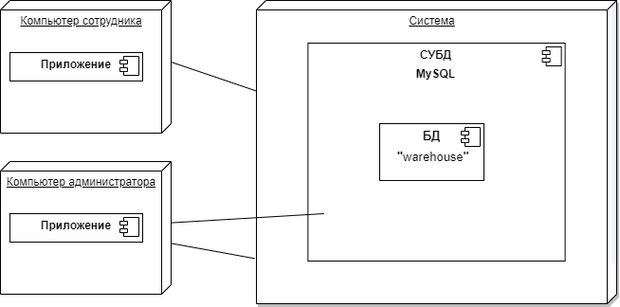
Диаграммы
Диаграмма компонентов
Диаграмма развертывания

Slide 8
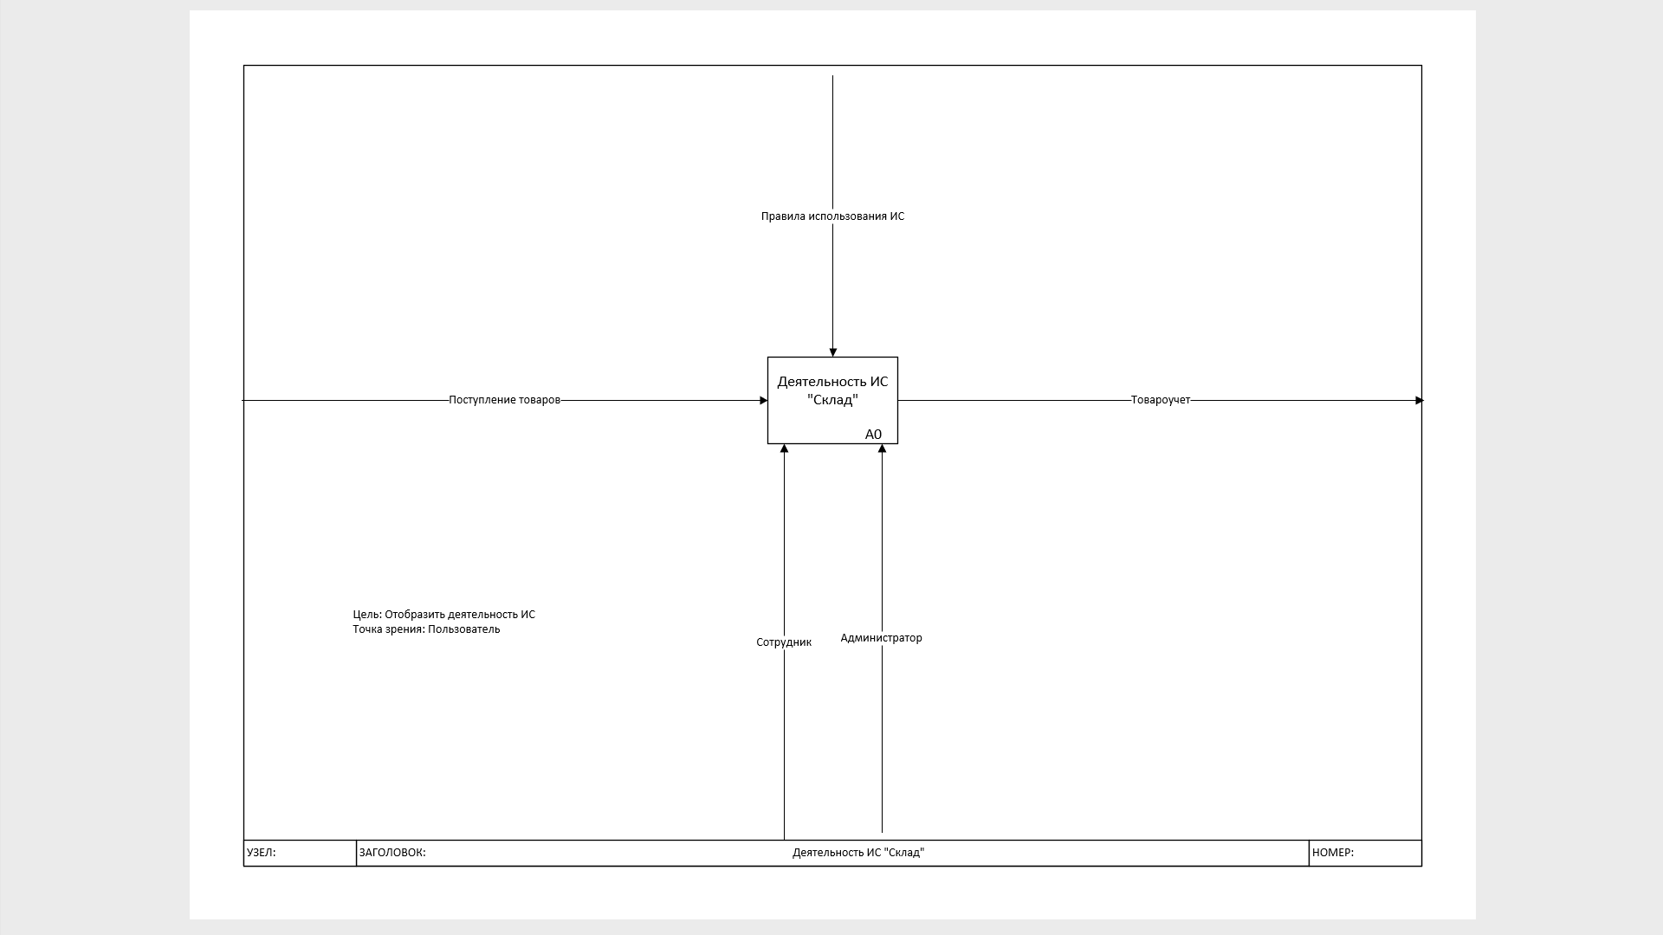
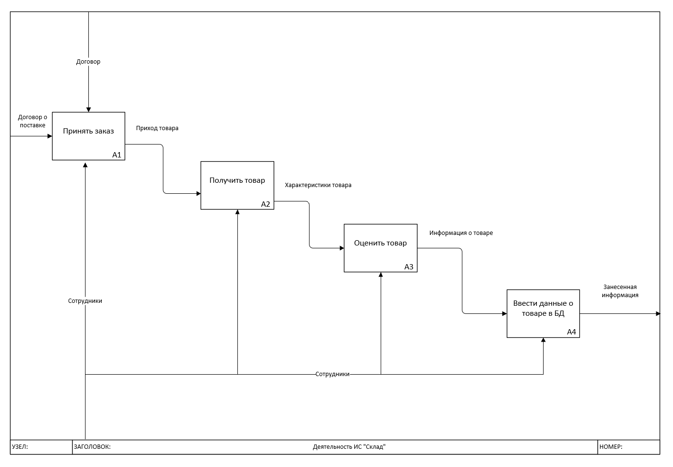
Диаграммы
Контекстная диаграмма IDEF0
Диаграмма декомпозиции А1

Slide 9
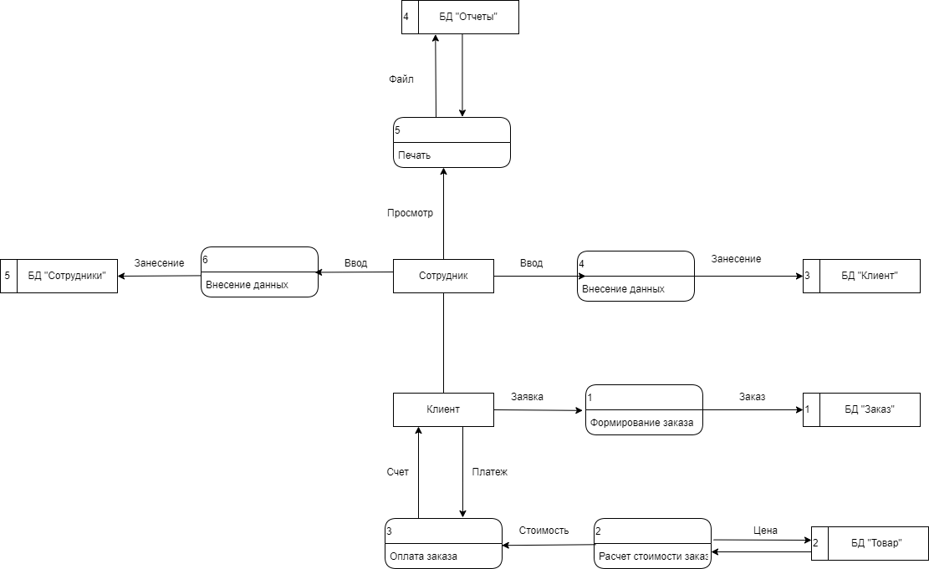
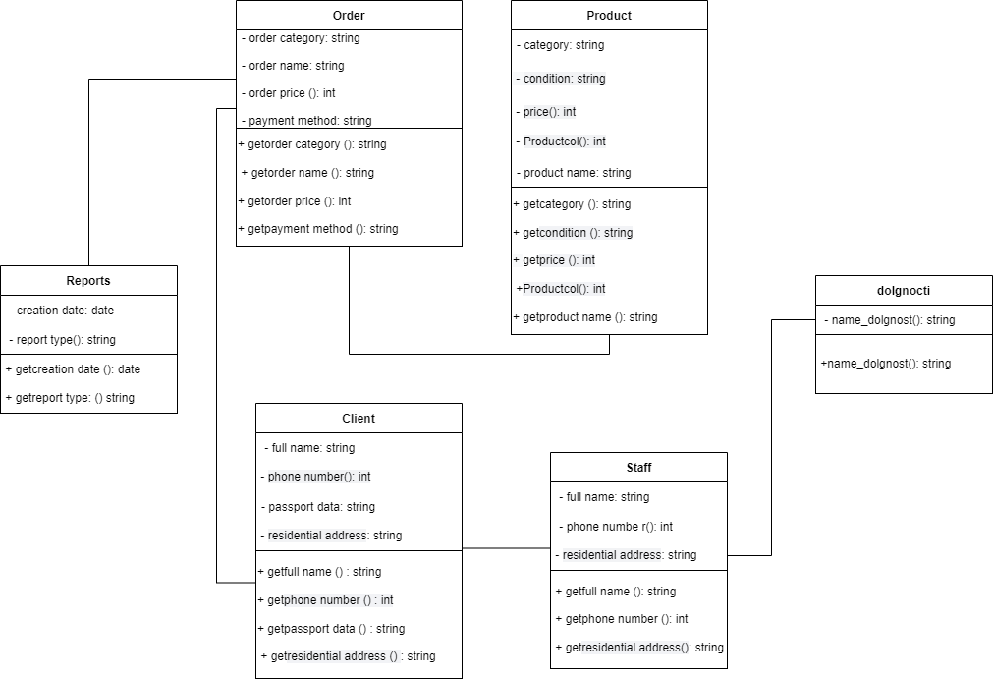
Диаграммы
Диаграмма потоков данных (DFD)
Диаграмма классов

Slide 10
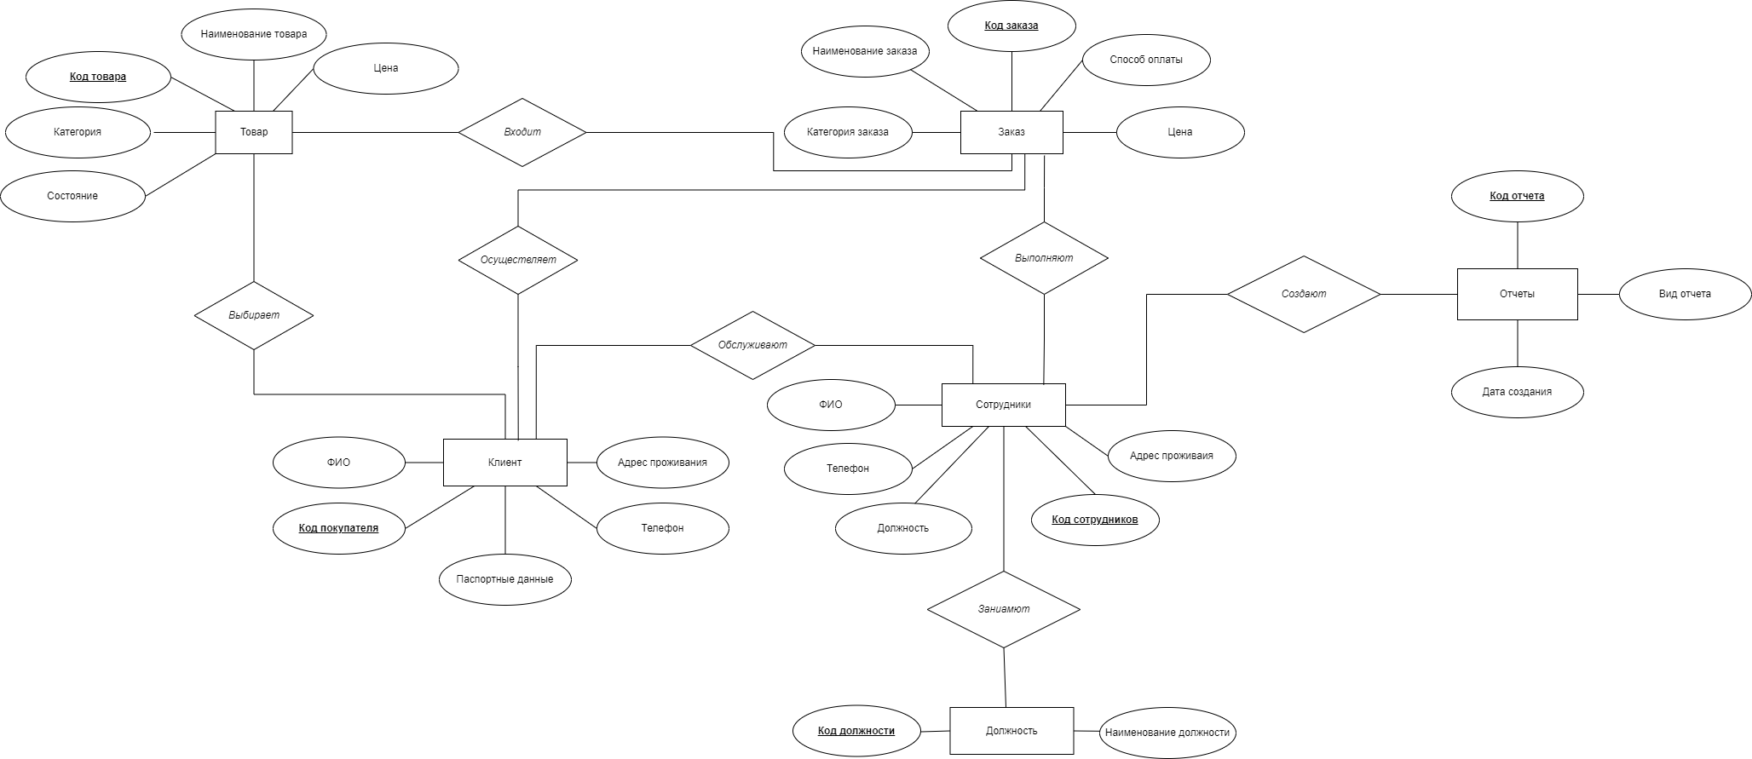
Инфологическая модель

Slide 11
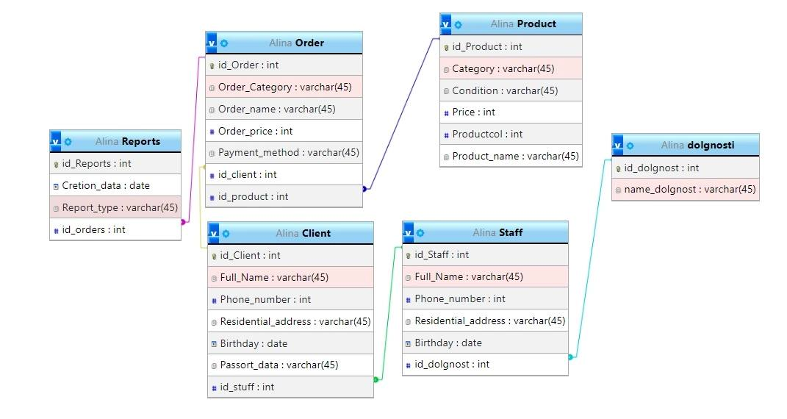
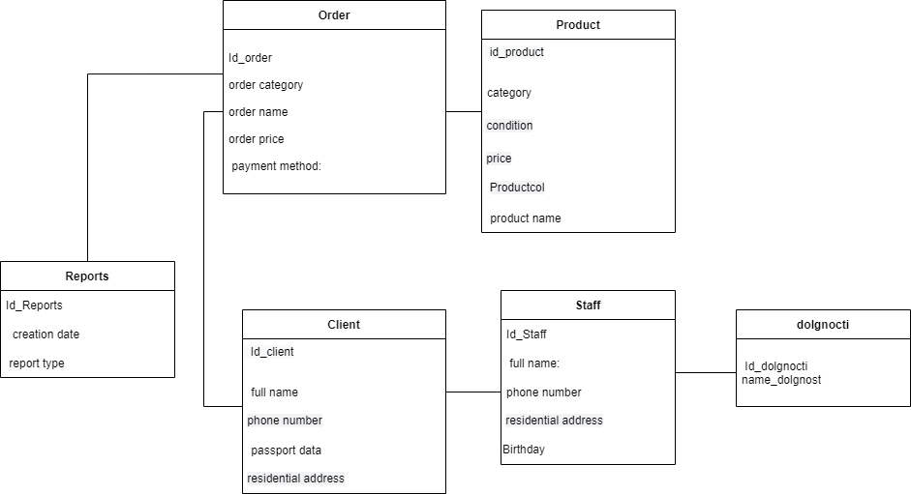
Диаграммы
ER- модель
Даталогическая модель

Slide 12
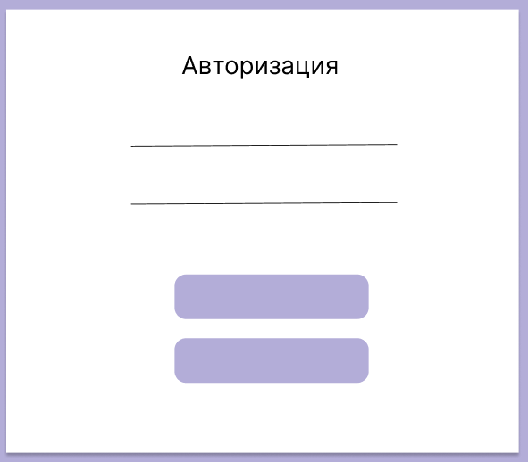

Проектирования интерфейса ИС
Прототип интерфейса окна авторизации
Прототип интерфейса главного окна

Slide 13
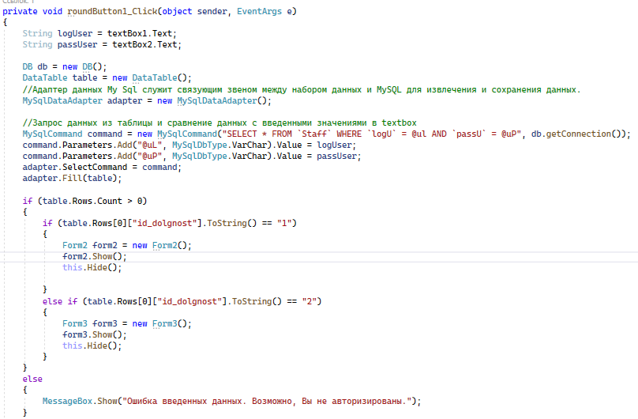
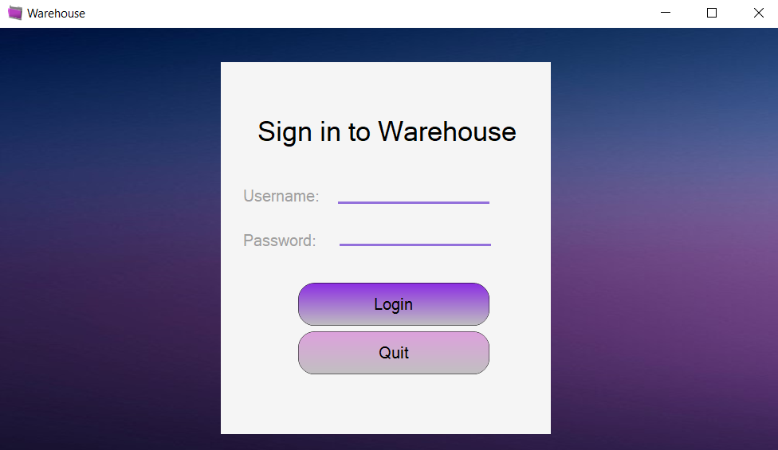
Интерфейс окна авторизации
Листинг кнопки «Login»

Slide 14
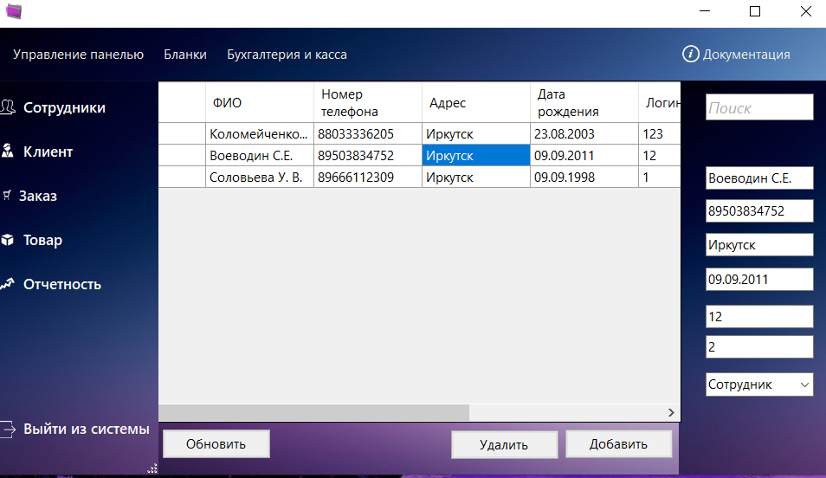
Интерфейс главного окна

Slide 15
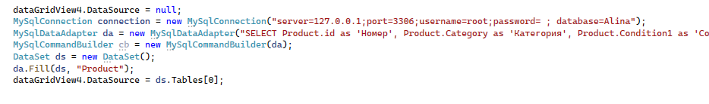
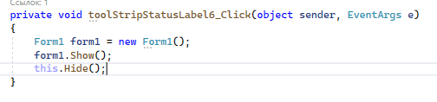
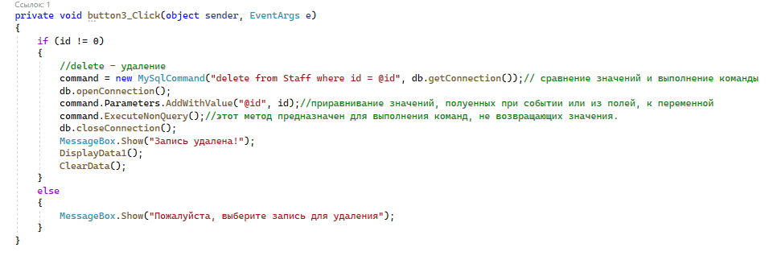
Подключение к базе данных
Листинг кнопки «Выйти из системы»
Листинг кнопки «Удалить»

Slide 16
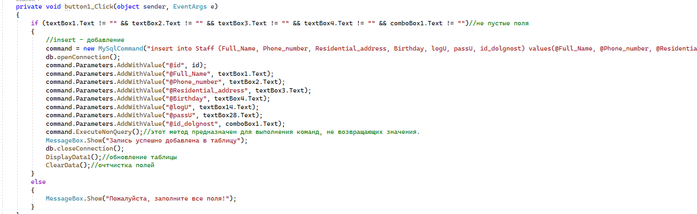
Программный код кнопки «Добавить»

Slide 17
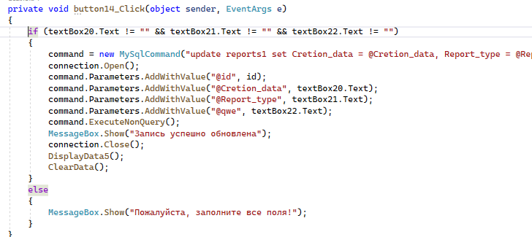
Программный код кнопки «Обновить»

Slide 18
Заключение
Целью выполнения курсового проекта являлась разработка ИС «Склад» для сотрудников. В процессе написания программного продукта все задачи были успешно выполнены.
В дальнейшем ИС может развиваться путём расширения функционала и внедрения в предметную область, тем самым подтверждая свою актуальность.

Slide 19
Список используемых источников
Irkutsk.1cbit.ru – Первый Бит. – URL: https://irkutsk.1cbit.ru/blog/chto-takoe-programma-1s/ (дата обращения: 06.09.2022). –Текст: электронный.
wd-x.ru – Знакомство с программным комплексом 1С Предприятие. – URL: https://wd-x.ru/1c-predpriyatie/ (дата обращения: 07.09.2022). – Режим доступа: свободный доступ – Текст: электронный.
stackoverflow.com – Как получить данные из базы данных SQL для хранения в поле со списком – URL: https://translated.turbopages.org/proxy_u/en-ru.ru.5fd6d569-6371b124-8678c508-74722d776562/https/stackoverflow.com/questions/ 17960283/how-to-get-data-from-sql-database-to-store-%20in-combo-box-c-sharp / (дата обращения: 10.10.2022). – Текст: электронный.
stackoverflow.com – Получить текущий индекс ComboBox? – URL: https://stackoverflow.com/questions/7341351/get-the-current-index-of-a-combobox / (дата обращения: 16.10.2022). – Текст: электронный.
Metanit.com – Окно сообщения MessageBox– URL: https://metanit.com/sharp/windowsforms/4.19.php/ (дата обращения: 16.10.2022). – Текст: электронный.
vscode.ru – Вывод данных в DataGridView из БД на C# – URL: https://vscode.ru/prog-lessons/vyivod-dannyih-v-datagridview-c-sharp.html?ysclid=lai1159hjg418594083 / (дата обращения: 17.10.2022). – Текст: электронный.
cyberforum.ru – Вывод данных из таблицы в ComboBox – URL: https://www.cyberforum.ru/ado-net/thread1018750.html?ysclid=lai13dx8ry674876732 / (дата обращения: 02.11.2022). – Текст: электронный.
c-sharpcorner.com – C# Подключение к MySql в Visual Studio 2019 – URL: https://translated.turbopages.org/proxy_u/en-ru.ru.8e547ada-6371b415-04e0ddc3-74722d776562/https/www.c-sharpcorner.com/article/connect-mysql-with-c-sharp-net-framework-in-visual-studio-2019 / (дата обращения: 02.11.2022). – Текст: электронный.
service-online.su – Бланки онлайн– URL: https://service-online.su/ (дата обращения: 02.11.2022). – Текст: электронный.
Metanit.com – Всплывающие подсказки ToolTip и Popup– URL: https://metanit.com/sharp/wpf/5.3.php/ (дата обращения: 06.12.2022). – Текст: электронный.

